Slide 1
Hei opiskelijat!
Hei ope!

Slide 2
Tänään = torstai 9.11.
Verbityypit 1-5: positiiviset ja negatiiviset muodot
(conjugation rules + forming the negatives)
Verbityypit 1-5: harjoittelu (practice)
Ajanilmaisut, viikonpäivät ja kellonajat
(time expressions, days of the week and telling the time)
Kotitehtävät

Slide 3
Verbityypit
PUHUA, KIRJOITTAA, KATSOA, KYSYÄ
SYÖDÄ, JUODA, KÄYDÄ
TULLA, OPISKELLA, PESTÄ, MENNÄ
HERÄTÄ, SIIVOTA, PELATA, HALUTA
TARVITA, HÄIRITÄ

Slide 4
kysyy
kysytte
kysyvät

Slide 5
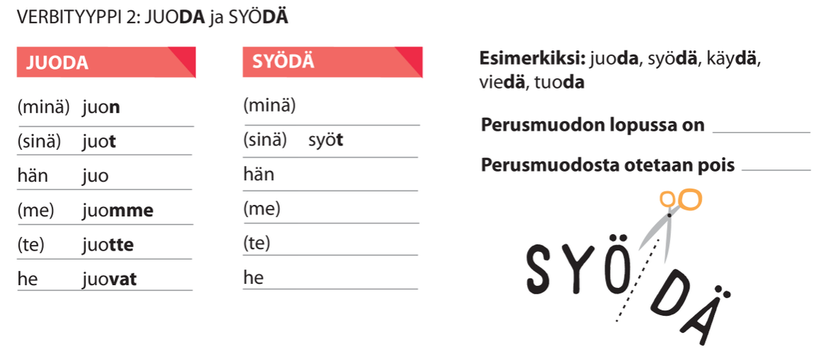
syön
syö
syömme
syötte
syövät

Slide 6
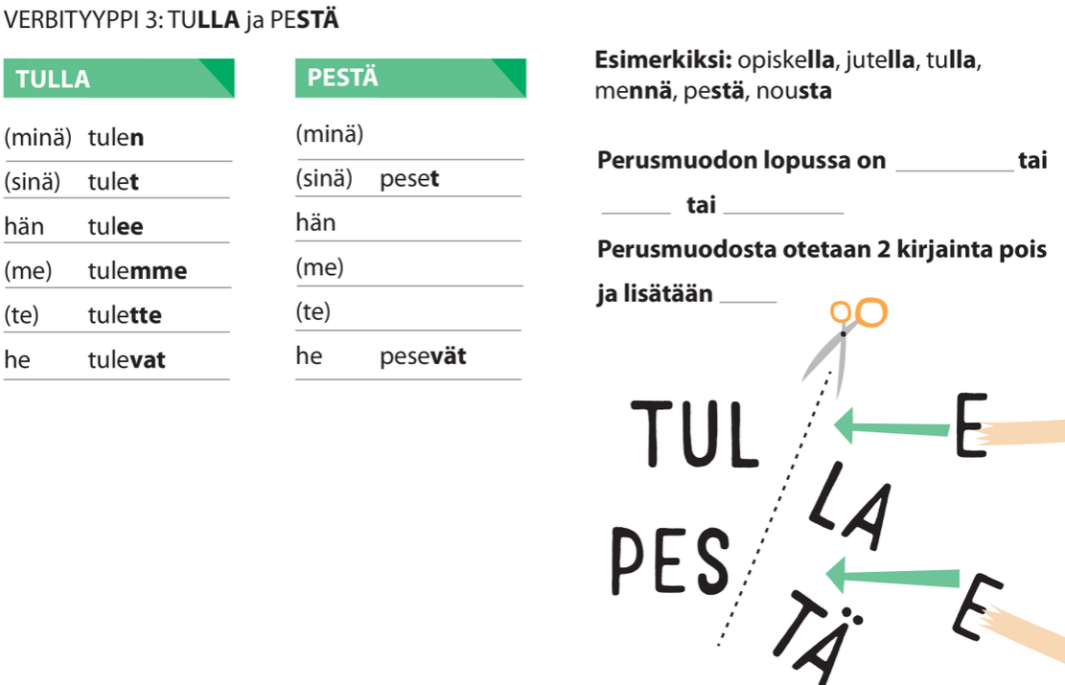
pesen
pesee
pesemme
pesette
e-verbit

Slide 7
Verbityyppi 3 olla (ole-) to be, to exist (present)
minä olen I am
sinä olet you are
hän on he, she is
se on it is
me olemme we are
te olette you are
he ovat they are

Slide 8
siivoat
siivoamme
siivoatte

Slide 9
häiritsen
häiritset
häiritsee
häiritsemme
häiritsette
itse-verbit
se-verbit

Slide 10
Verbityyppi 6: vanheta, kylmetä, paeta
VANHETA
(minä) vanhenen
(sinä) vanhenet
hän vanhenee
(me) vanhenemme
(te) vanhenette
he vanhenevat
VANHE
NE
TA
ne-verbit

Slide 11
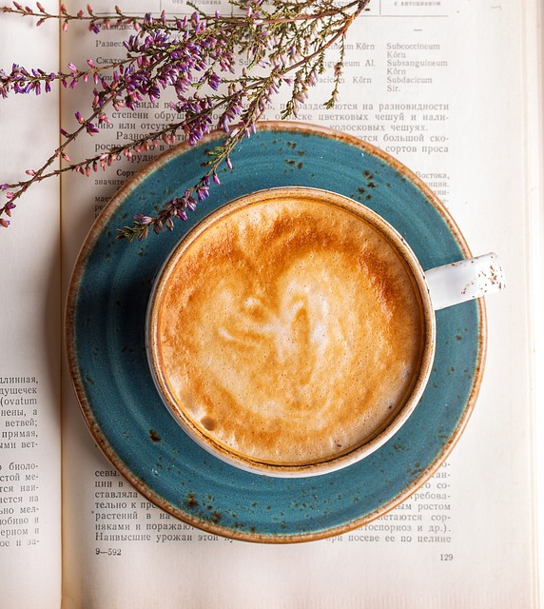
Monikäyttöinen multifunctional
Minä juon usein kahvia. I drink
Minä juon nyt kahvia. I am drinking
Minä juon huomenna kahvia. I will drink coffee

Slide 12
Negatiivinen verbi
puhun
syön
tulen
siivoan
tarvitsen
puhu,
syö,
tule,
siivoa,
tarvitse
Minä en
Sinä et
Hän ei
Me emme
Te ette
He eivät

Slide 14
Verbityyppi 1.
Minä (katsoa) _______________ televisiota.
Sinä (kysyä) _______________ kysymyksen.
Hän (sanoa) ____________ huomenta.
Mikko (laulaa) ___________ suihkussa.
Me (istua) ___________ sohvalla.

Slide 15
Verbityyppi 2
Minä (syödä) _____________ pizzaa.
He (juoda) ___________ kahvia aamulla.
Me (juoda) ________________ maitoa.
Te (käydä) ________________ kaupassa.

Slide 16
Verbityyppi 3
Minä (tulla) ___________ yliopistoon aamulla.
Sinä (pestä) ____________ hampaat illalla.
Te (mennä) ____________ kotiin.
He (opiskella) __________________ ruotsia.

Slide 17
Verbityyppi 4
Minä (pelata) ___________ futista.
Sinä (avata) __________ ikkunan.
Te (haluta) ____________ suklaata.
He (siivota) _____________ kotia.
Hän (herätä) ___________ aikaisin.

Slide 18
Verbityyppi 5
Minä (tarvita) __________ apua.
Anteeksi, että (häiritä) ______________.
Te (valita) __________ elokuvan.

Slide 19
NÄHDÄ, TEHDÄ
Katso, mitä sinä ( nähdä) ______________?
Mitä hän (tehdä) _______________?
En tiedä, mutta mitä sinä (tehdä) _________________?
Minä (nähdä) ____________ sinut.
He (nähdä) _________________ tekstin hyvin.

Slide 20
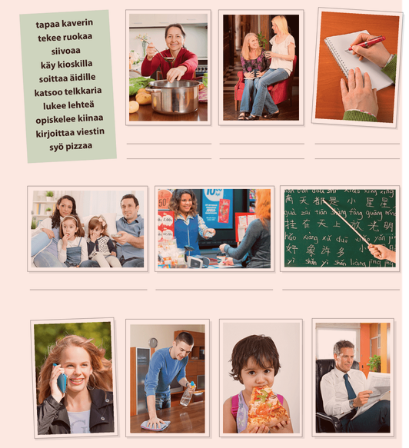
Tehtävä 2 sivulla 39
Mitä hän tekee?
Tee kuvasta lause.

Slide 21
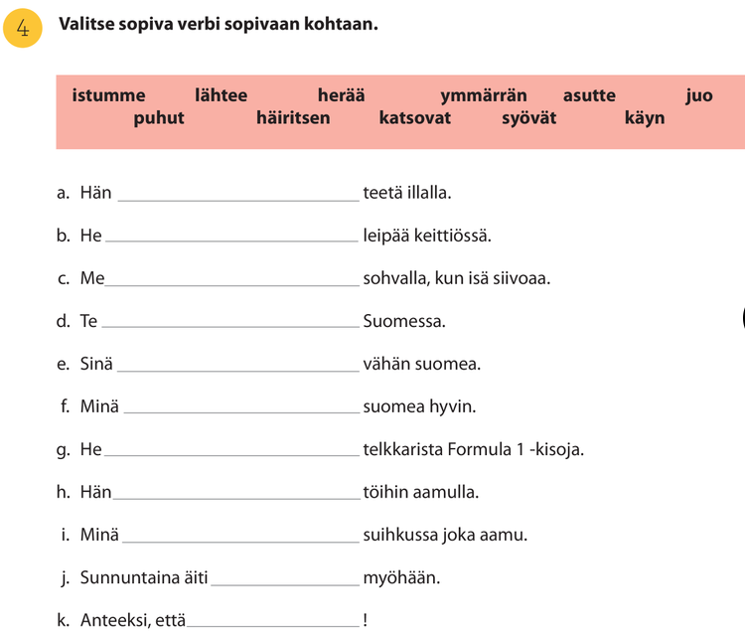
Sivu 45

Slide 22
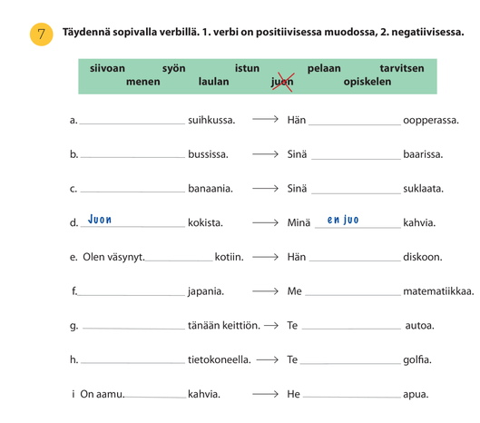
Sivu 47

Slide 23
Lue teksti parisi kanssa sivulla 37
Etsikää ajanilmaisut (time expressions)
ja laittakaa ne ryhmiin (put them in groups):
Vuorokauden ajat (the parts of the day)
Viikonpäivät (the days of the week)
Kellonajat (time)
Vuodenajat (seasons)

Slide 24
Lue teksti parisi kanssa sivulla 37
Vuorokauden ajat (the parts of the day)
aamulla, illalla, päivällä, yöllä
Viikonpäivät (the days of the week)
keskiviikkona
Kellonajat (time)
kello kaksi, kello kuusi illalla/aamulla, kello seitsemän
Vuodenajat (seasons) kesällä

Slide 25
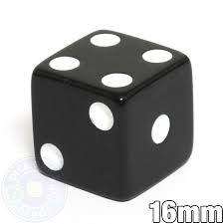
Ajanilmaisut + MINÄ
1. aamulla
2. päivällä
3. iltapäivällä
4. illalla
5. yöllä
6. Sinä valitset
(you choose)
1 katsoa telkkaria
2.syödä jogurttia
3.opiskella suomea
4.pelata futista
5.tarvita kahvia
6.sinä valitset
(you choose)
Pari sanoo englanniksi

Slide 26
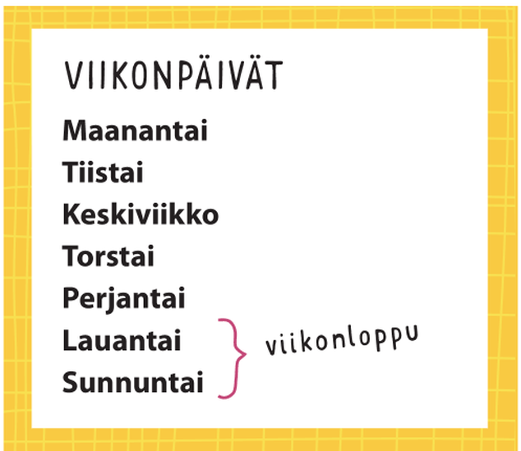
Tänään on …
Huomenna on …
Ylihuomenna on …
Eilen oli …
Toissapäivänä oli …

Slide 27
Milloin intensiivikurssi on?
Se on maanantaina ja torstaina.
maanantaina
tiistaina
keskiviikkona
torstaina
perjantaina
lauantaina
sunnuntaina
viikonloppuna

Slide 28
MITÄ KELLO ON? / PALJONKO KELLO ON?

Slide 29
Mitä kello on?

Slide 30
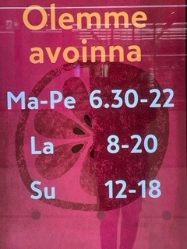
Mihin aikaan?
Mihin aikaan kauppa aukeaa maanantaina?
Mihin aikaan kauppa menee kiinni perjantaina?
Mihin aikaan kauppa aukeaa lauantaina?
Mihin aikaan kauppa menee kiinni sunnuntaina?

Slide 31
Kirjan tehtävät
Tehtävä 8 sivulla 49
Tehtävä 9 sivulla 50
Tehtävä 10 sivulla 51

Slide 32
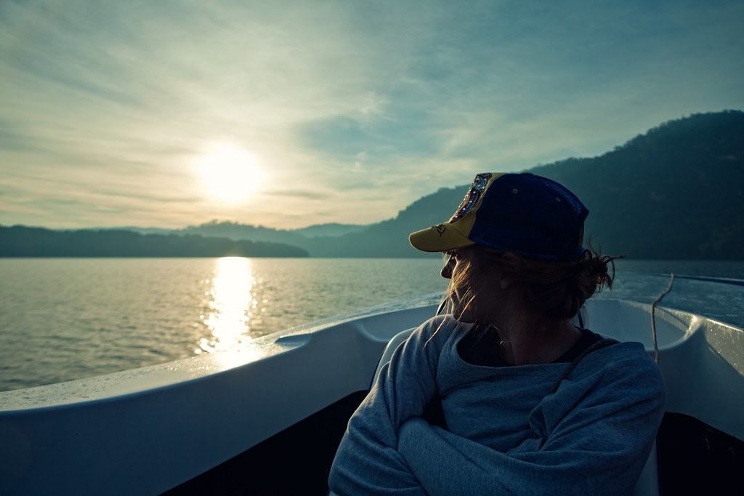
Kotona/At home TEKSTI 1: dedis (maanantai 13.11.)
Instructions in MyCourses
Minun päiväni/ minun unelmapäiväni
My day / my dream day

Slide 33
Kotona/At home MyCourses
Verbityypit 1-5 (videot, quiz-tehtävät)
Paljonko kello on? (video)

Slide 34
Kotona/At home Kirjassa/ in the book
Kirjan tehtävät
AFTER YOU HAVE WATCHED THE VIDEOS etc.
You will find these in MyCourses.

Slide 35
HYVÄÄ VIIKONLOPPUA!
NÄHDÄÄN MAANANTAINA!

